Slide 1



non
Ong
học
việc
The little bee

Slide 2


7 + 6 = ?
A. 13
B. 16
C. 14
D. 15

Slide 3
8 + 7 = ?
A. 16
B. 15
C. 14
D. 3

Slide 4
6 + 6 ? 11
A. <
B. >
C. =

Slide 5




Bài 9:
Bài toán về thêm bớt một số đơn vị

Slide 6




Tiết 1

Slide 7

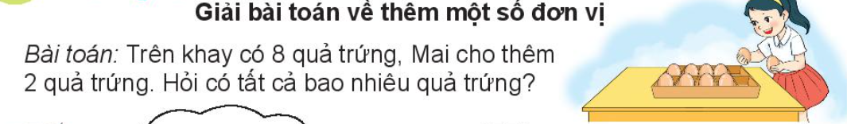
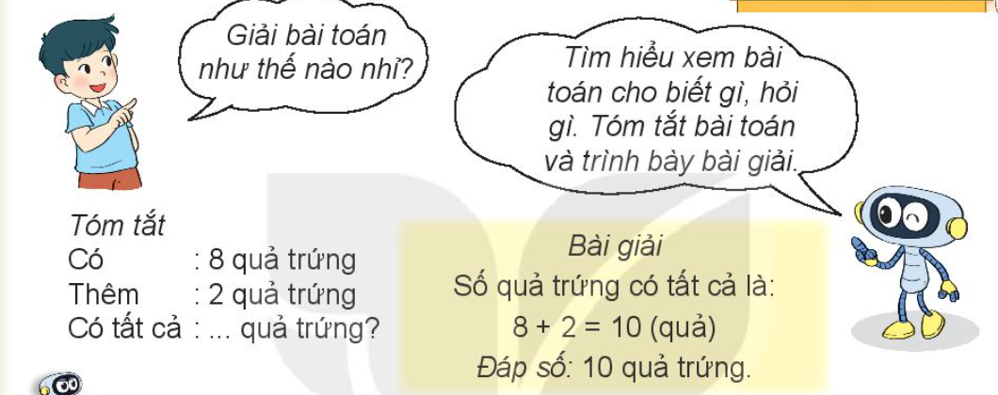

Slide 8


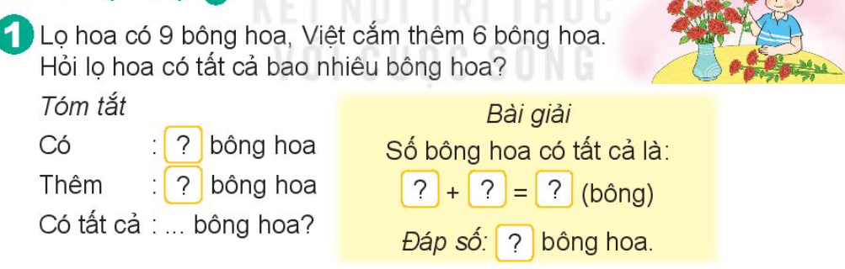
9
6
9
6
15
15
15

Slide 9
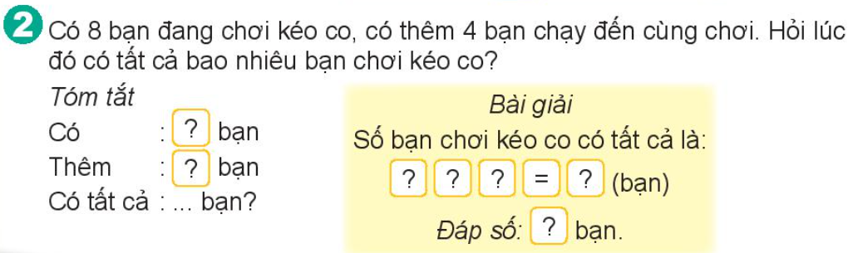
8
4
8
+
4
12
12
12

Slide 10
Tiết 2

Slide 11

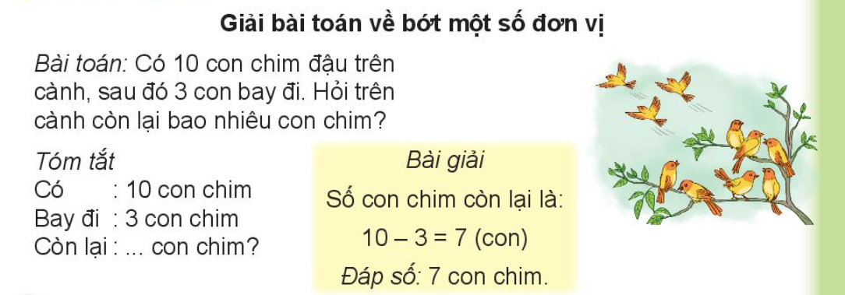

Slide 12

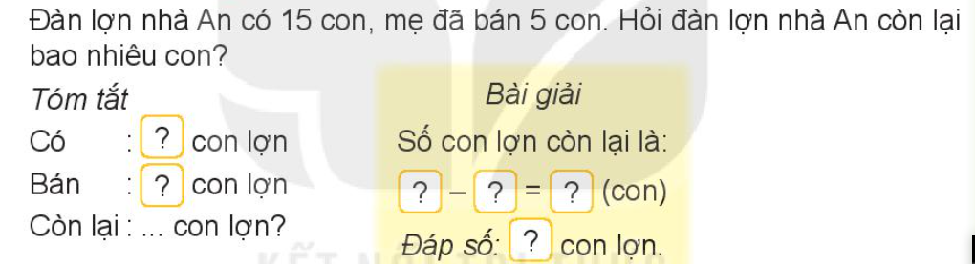
15
5
15
5
10
10
10

Slide 13

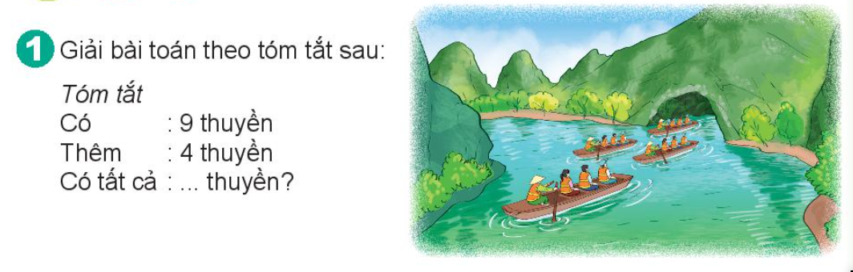
13

Slide 14
Lúc đó trên xe còn lại số bạn là:
14 - 3 = 11 (bạn)
Đáp số: 11 bạn

